Slide 1
Frequent Itemset Mining & Association Rules
秦 科
Qinke@uestc.edu.cn

Slide 2
基本概念
购物篮模型：描述两类对象之间多对多关系
项：关联规则中最基础的元素，
项集：项的集合，
频繁项集：在多个购物篮中出现的项集

Slide 3
基本概念
支持度阈值s：设I是一个项集，I的支持度就是包括I的购物篮的数量，当I >= s 时，称I为频繁项集。
项集单调性：如果项集I是频繁的，那么其所有的子集都是频繁的

Slide 4
基本概念
设I -> j, I为一个项集，j为一个项。
关联规则：表示若I出现在某购物篮中，j也出现在该购物篮中的“可能性”
置信度：表示“可能” 的形式化定义，I -> j的置信度为集合的支持度与I的支持度的比值。

Slide 5
什么是A-priori算法？
A-priori算法的目的：寻找频繁项集或从频繁项集中推出有用的信息，如高置信度的关联规则等。
A-priori算法的中心思想：多次扫描数据库，利用逐层搜索的迭代方法，通过已找到的频繁k项集去找频繁(k+1)项集

Slide 6
A-priori算法的具体步骤
以下是9个顾客购买的商品列表（购物篮）
TID | 商品ID列表 | TID | 商品ID列表
T100 | K1,K2,K5 | T600 | K2,K3
T200 | K2,K4 | T700 | K1,K3
T300 | K2,K3 | T800 | K1,K2,K3,K5
T400 | K1,K2,K4 | T900 | K1,K2,K3
T500 | K1,K3
K1,K2,K3,K4,K5分别代表泡面，矿泉水，啤酒，汽水，火腿

Slide 7
A-priori算法的具体步骤
进行第一次迭代：扫描数据，对每个项进行计数得到候选项集
项集 | 支持度计数
{K1} | 6
{K2} | 7
{K3} | 6
{K4} | 2
{K5} | 2
记该候选项集为C1

Slide 8
A-priori算法的具体步骤
对支持度计数和支持度阈值s=2进行比较，剔除小于s的项集
项集 | 支持度计数
{K1} | 6
{K2} | 7
{K3} | 6
{K4} | 2
{K5} | 2
C1中所有项集都达到了阈值，便可以得出频繁1项集L1

Slide 9
A-priori算法的具体步骤
第二次迭代：目的是通过L1得到频繁2项集L2
通过L1的自连接得到以下项集
项集 | 项集
{K1,K2} | {K2,K4}
{K1,K3} | {K2,K5}
{K1,K4} | {K3,K4}
{K1,K5} | {K3,K5}
{K2,K3} | {K4,K5}
本步骤也称为连接步

Slide 10
A-priori算法的具体步骤
由项集的单调性，去除项集中包含不频繁项集的项集
因为1项集中的项集全部为频繁项集，故所有项集都不需要剪掉
项集 | 项集
{K1,K2} | {K2,K4}
{K1,K3} | {K2,K5}
{K1,K4} | {K3,K4}
{K1,K5} | {K3,K5}
{K2,K3} | {K4,K5}
本步骤也称为剪枝步，剪枝步不可以省略！

Slide 11
A-priori算法的具体步骤
对项集的出现次数进行计数，得到候选2项集C2
项集 | 支持度计数 | 项集 | 支持度计数
{K1,K2} | 4 | {K2,K4} | 2
{K1,K3} | 4 | {K2,K5} | 2
{K1,K4} | 1 | {K3,K4} | 0
{K1,K5} | 2 | {K3,K5} | 1
{K2,K3} | 4 | {K4,K5} | 0

Slide 12
A-priori算法的具体步骤
剔除C2中所有支持度计数小于支持度阈值s的项
从而得到频繁2项集L2
项集 | 支持度计数 | 项集 | 支持度计数
{K1,K2} | 4 | {K2,K4} | 2
{K1,K3} | 4 | {K2,K5} | 2
{K1,K4} | 1 | {K3,K4} | 0
{K1,K5} | 2 | {K3,K5} | 1
{K2,K3} | 4 | {K4,K5} | 0

Slide 13
A-priori算法的具体步骤
第三次迭代：同理，L2自连接后经过连接步和剪枝步得到候选项集C3
项集
{K1,K2,K3}
{K1,K2,K5}
对C3进行支持度计数后与支持度阈值比较，得到频繁3项集L3
项集 | 支持度计数
{K1,K2,K3} | 2
{K1,K2,K5} | 2

Slide 14
A-priori算法的具体步骤
第四次迭代：对L3进行自连接得到{K1,K2,K3,K5}，进行剪枝步处理后其中子集{K2,K3,K5}不是频繁项集，故剪掉，得到C4为空。
算法到此结束，找到了所有的频繁项集。
对于寻找k值更大的频繁k项集也是同理，通过继续迭代实现。

Slide 15
A-priori算法总结
优点：如果使用朴素算法，随着寻找频繁k项集中k值的增大，需要遍历的候选项集数会非常巨大，而A-priori算法可以通过减少候选集的大小来获得相对良好的性能，并且A-priori算法原理较简单，易于实现。
缺点：在数据集很大或支持度阈值设置较小时，A-priori算法依然会生成数量庞大的候选项集，并需要对数据进行反复的扫描，造成算法性能的低下。

Slide 16
什么是FP-Growth算法？
为了解决A-priori算法再产生候选项集时的巨大开销，在
A-priori算法的基础上提出了FP-Growth（Frequent Pattern Growth）算法。
FP-Growth算法的中心思想：能够挖掘全部频繁项，而不产生候选。先将数据集映射成一个FP-Tree，对数据进行压缩，划分为条件数据库，分解成小问题后再进行频繁项集的查找。

Slide 17
FP-Growth算法的具体步骤
FP-Growth算法分为两大步骤（给定数据集如下）
1）将数据集映射到FP-Tree上
2）在FP-Tree上进行频繁项集的查找
TID | 商品ID列表 | TID | 商品ID列表
T100 | K1,K2,K5 | T600 | K2,K3
T200 | K2,K4 | T700 | K1,K3
T300 | K2,K3 | T800 | K1,K2,K3,K5
T400 | K1,K2,K4 | T900 | K1,K2,K3
T500 | K1,K3

Slide 18
FP-Growth算法的具体步骤
构建FP-Tree需要扫描2次数据库
第一次扫描：记录各项的支持度，筛选出频繁项并按降序排列
项集 | 支持度计数
{K2} | 7
{K1} | 6
{K3} | 6
{K5} | 2
{K4} | 2
给定支持度阈值s=2

Slide 19
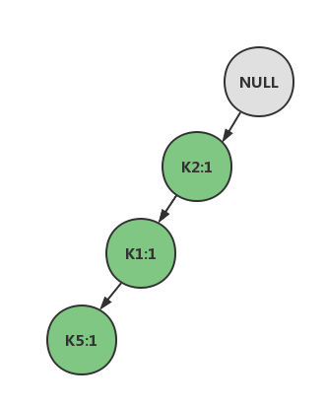
FP-Growth算法的具体步骤
第二次扫描：将每个事务中的项按支持度计数降序排列，并依次将事务添加到FP-Tree中（FP-Tree根节点为空）
举例：对事务T100，在原数据集中为{K1,K2,K5},按照支持度计数降序的项的顺序为{K2,K1,K5}，按此顺序插入FP-Tree

Slide 20
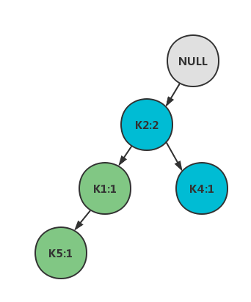
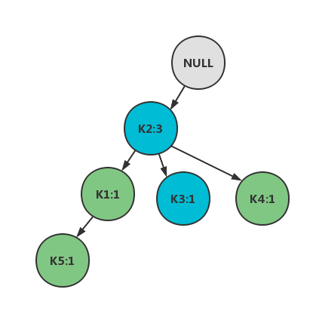
FP-Growth算法的具体步骤
依次添加数据集中9个事务
对已存在的子结点可以重复使用，将计数+1
插入T100
插入T200
插入T300

Slide 21
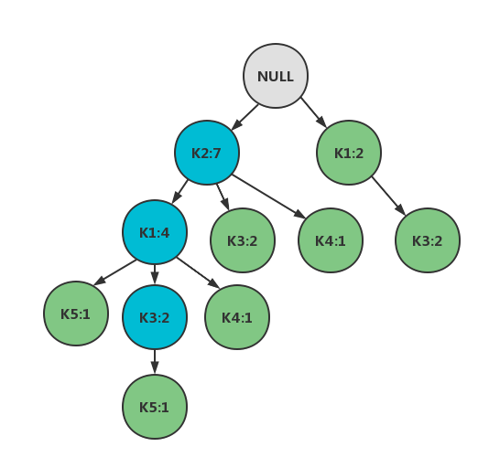
FP-Growth算法的具体步骤
9个事务添加完毕得到最终的FP-Tree
FP-Tree还带有一个头节点表，用指针指向各个结点，方便查找和遍历

Slide 22
FP-Growth算法的具体步骤
在进行第二步查找频繁项集之前需要了解2个基本概念
条件模式基:选择某一项作为后缀时，FP-Tree中与该后缀一起出现的前缀路径集。
条件FP-Tree：将得到的条件模式基作为数据库构造的FP-Tree

Slide 23
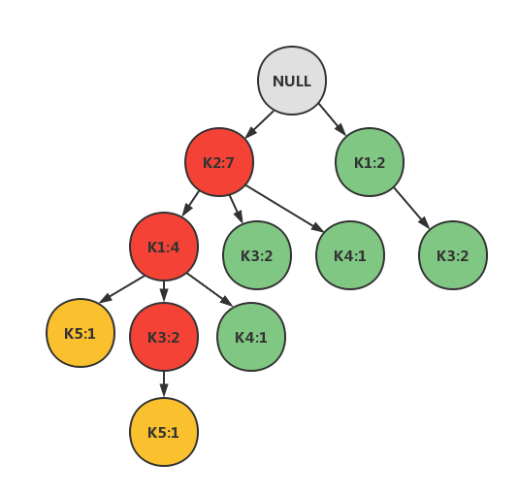
FP-Growth算法的具体步骤
根据支持度计数倒序排列，首先找到K5的条件模式基：{K2,K1:1}和{K2,K1,K3:1}

Slide 24
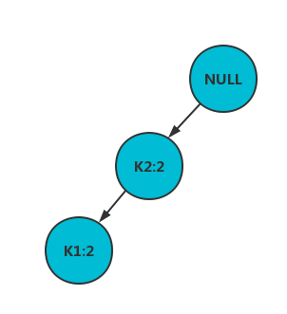
FP-Growth算法的具体步骤
根据{K2,K1:1}和{K2,K1,K3:1}这两个条件模式基构建条件FP-Tree
该路径中2个节点的组合方式有
{K1:2},{K2:2},{K2,K1:2}
加上原本后缀K5得到以K5为后缀的频繁项集{K2,K5:2},{K1,K5:2},{K2,K1,K5:2}

Slide 25
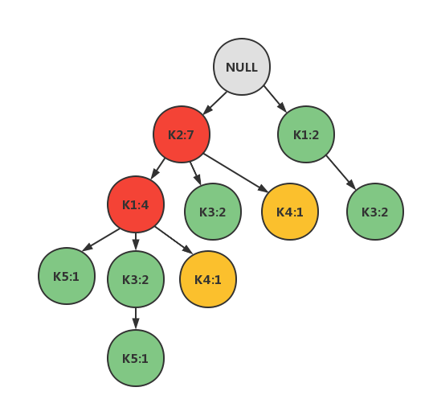
FP-Growth算法的具体步骤
根据支持度计数倒序继续对K4为后缀的路径进行判断
K4的条件模式基：{K2,K1:1},{K2:1}
构造FP-Tree并加上原本后缀K4得到频繁项集{K2,K4:2}

Slide 26
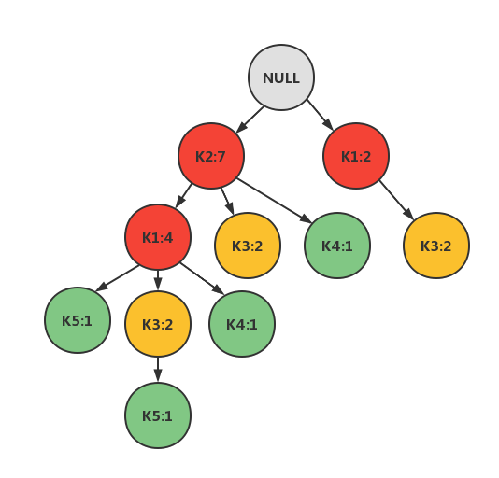
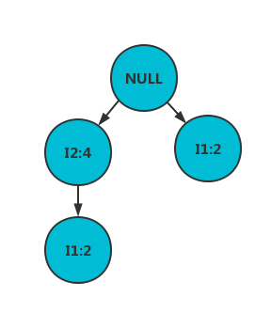
FP-Growth算法的具体步骤
对K3为后缀判断，得到条件FP-Tree

Slide 27
FP-Growth算法的具体步骤
此时的条件FP-Tree有2个分支，处理方法与单支树不同
项ID | 支持度计数 | 结点
K2 | 4
K1 | 2+2=4
添加原后缀K3得到一组模式{K2,K3:4},{K1,K3:4}

Slide 28
FP-Growth算法的具体步骤
对模式{K2,K3:4},{K1,K3:4}递归调用FP-Growth算法
{K1,K3:4}的条件模式基{K2:1}
构造条件FP-Tree
得到频繁项集{K2,K1,K3:2}
{K2,K3:4}的条件模式基为空
不产生新的频繁项集
得出以K3为后缀的路径的全部频繁项集为{K2,K1,K3:2},{K1,K3:4},{K2,K3:4}

Slide 29
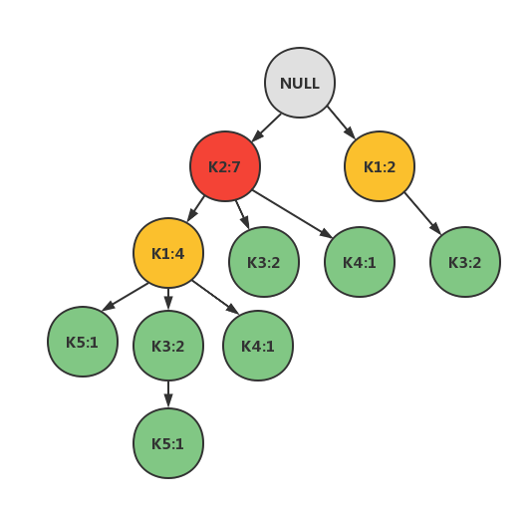
FP-Growth算法的具体步骤
以K1为后缀的条件模式基有{K2:4}
建立条件FP-Tree，得到频繁项集{K2,K1:4}
以K2为后缀没有条件模式基。
至此，全部频繁项集已找到，FP-Growth算法结束。

Slide 30
FP-Growth算法总结
优点：无需生成候选项集，对数据库扫描次数少，提高了效率。FP-Tree是高度压缩的数据结构，存储了寻找频繁项集所需的全部信息。
缺点：递归生成条件数据库和条件FP-Tree的开销较大；树的子节点过多，在某些特殊数据集上效率会下降；FP-Growth仅能用于挖掘单维度的布尔关联规则。

